Slide 1
My Coffee 1.1 (An android app)
Presented by : 1. Pratama Yuda Bagaskara (1615061003) 2. Billy Achmad Fadillah(1615061024)

Slide 2
Latar Belakang
Pembuatan aplikasi dilatarbelakangi oleh kesulitan penyusun aplikasi ketika ingin memesan di warung kopi, harus berjalan ke meja kasir sebanyak 2 kali, yaitu ketika memesan dan ketika mengambil pesanan.
Pembuatan aplikasi juga dapat meningkatkan keefektifitasan dalam mengatur pegawai dan mendaftar pesanan.

Slide 3
Penyusunan aplikasi
Aplikasi disusun menggunakan bahasa java.
Aplikasi disusun dengan konsep kerja web view.
Aplikasi dapat bekerja dari Android ice cream dan tipe yang lebih mutakhir.

Slide 4
Update(s)
My coffee 1.0 adalah aplikasi serupa yang dijalankan dengan sistem android langsung (bukan web view).
Mengalami kesulitan pada saat menyusun aplikasi pada android studio. REST aplikasi sudah selesai namun ditinggalkan.
My coffee 1.1 berhasil dijalankan menggunakan web view.

Slide 5
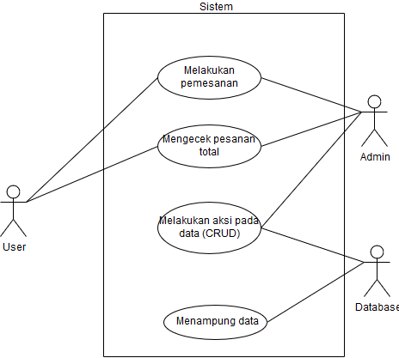
Use case

Slide 6
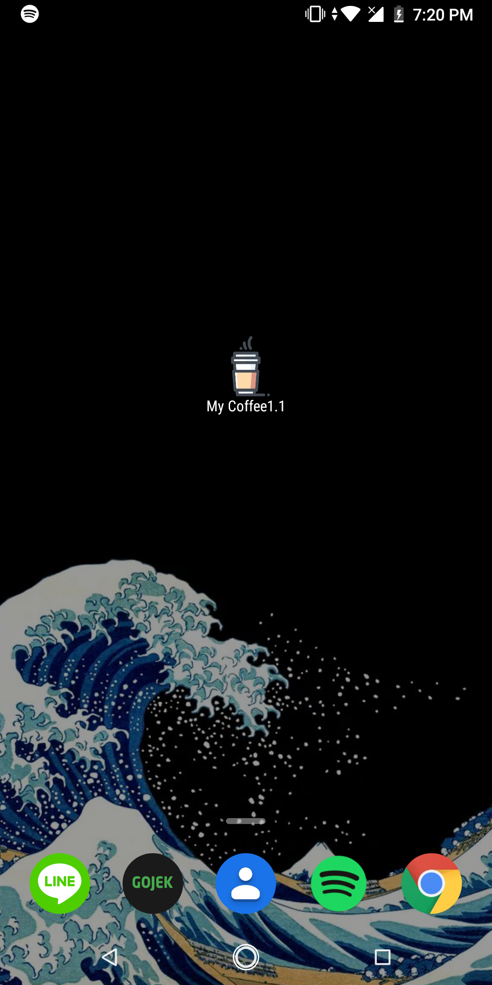
Gambar aplikasi
Icon aplikasi terlihat seperti gambar disamping.

Slide 7
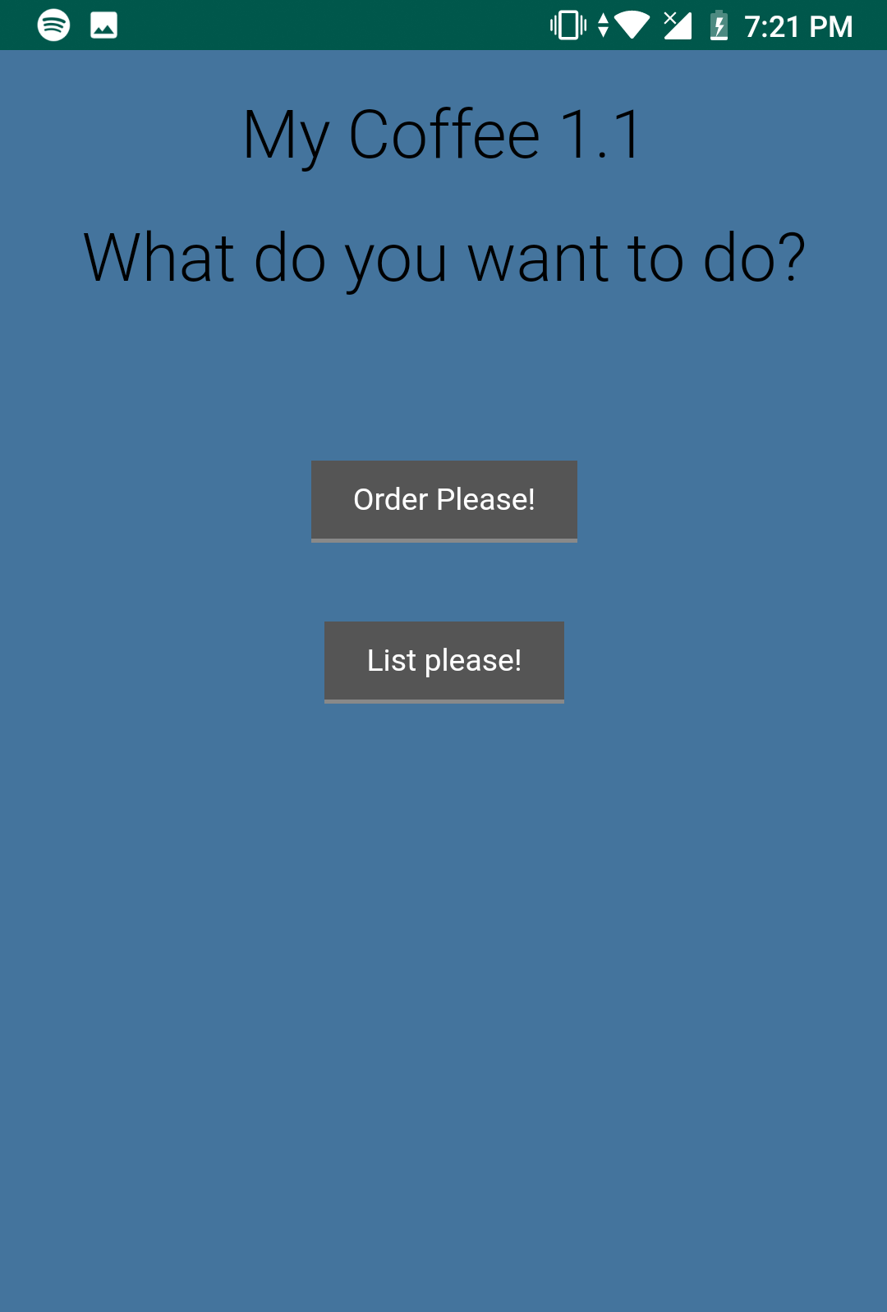
Tampilan awal ketika aplikasi dibuka

Slide 8
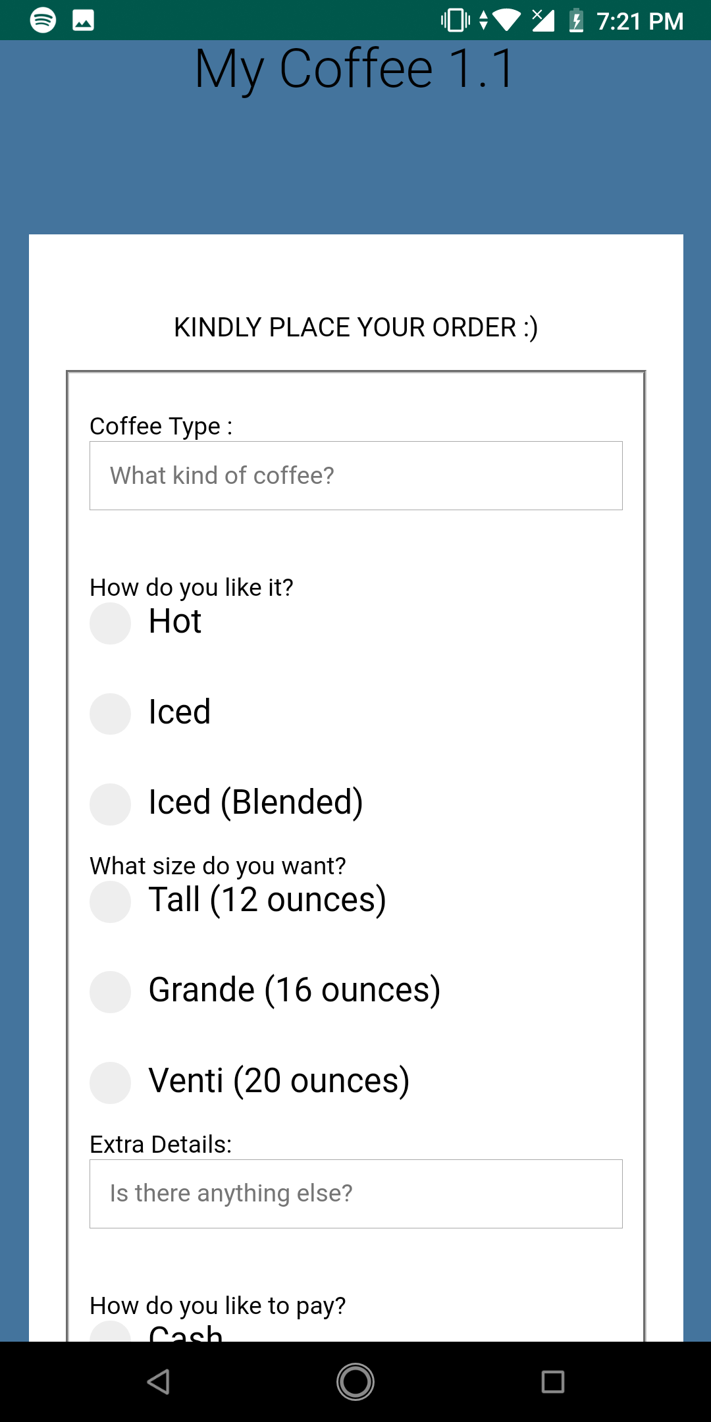
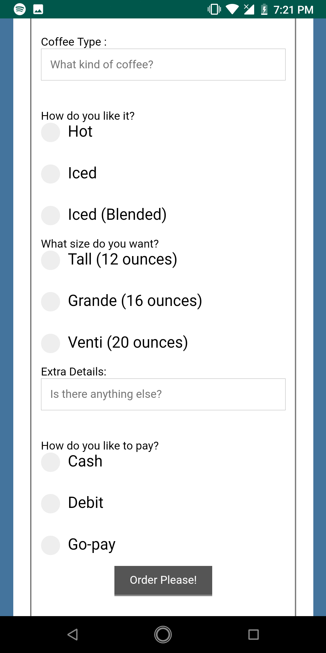
Ketika memilih button “order please”

Slide 9
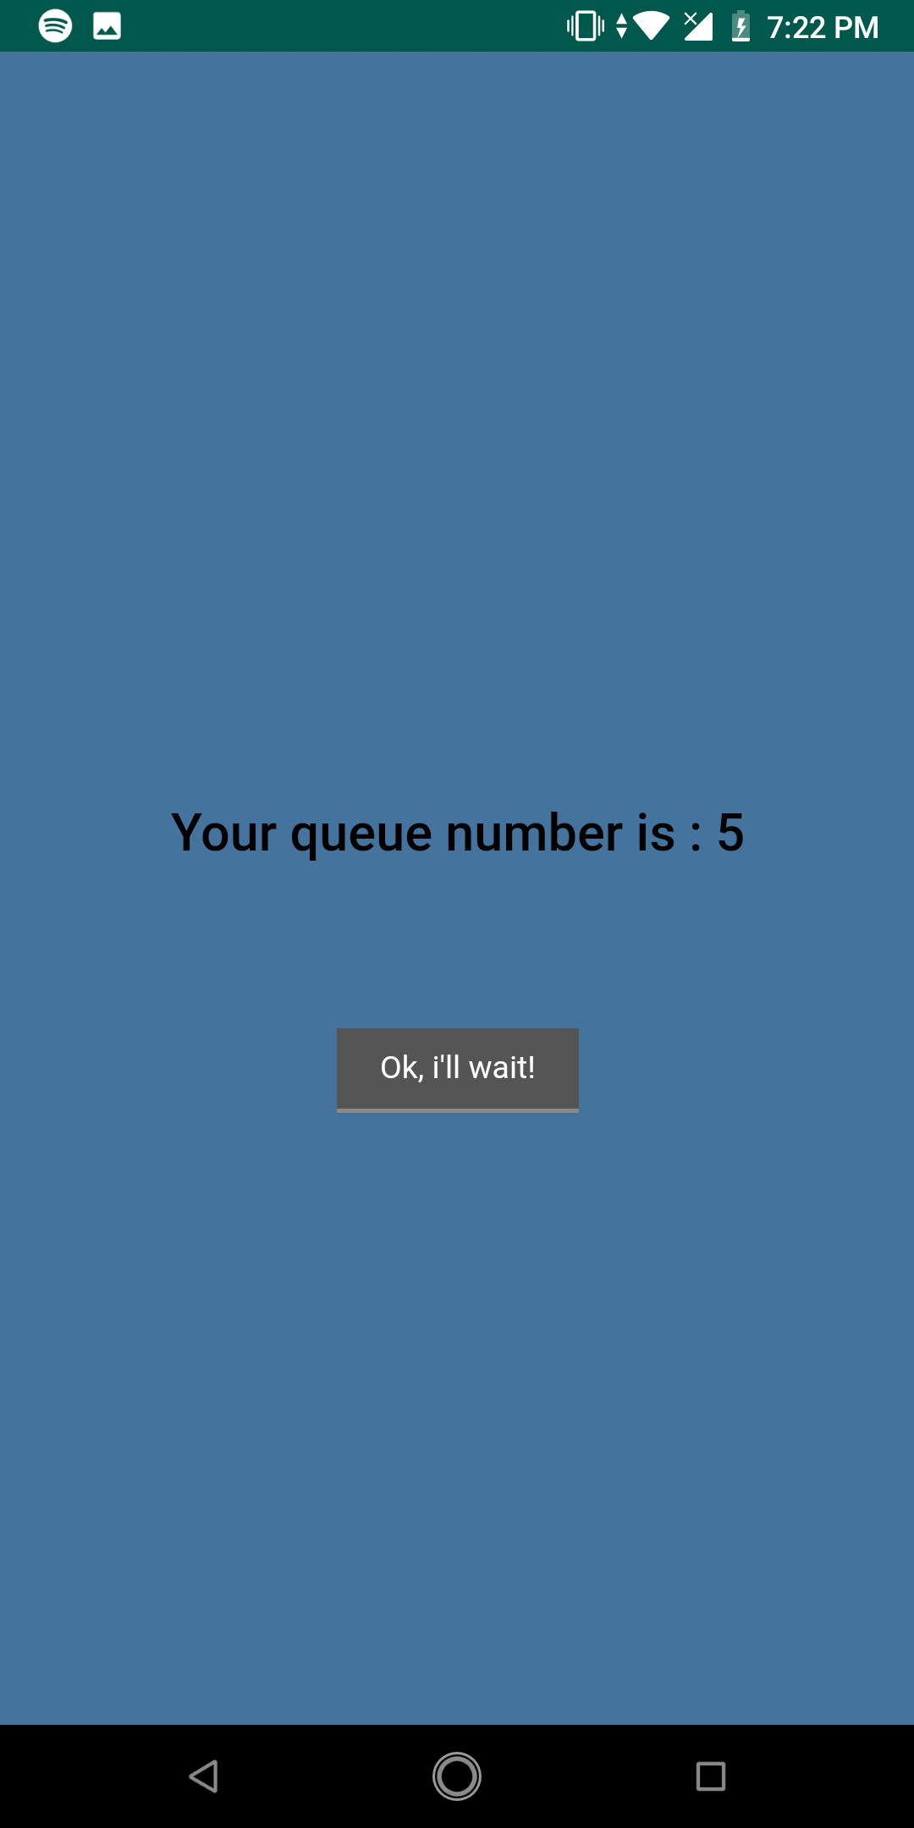
Feedback aplikasi berupa pemberitahuan queue number

Slide 10
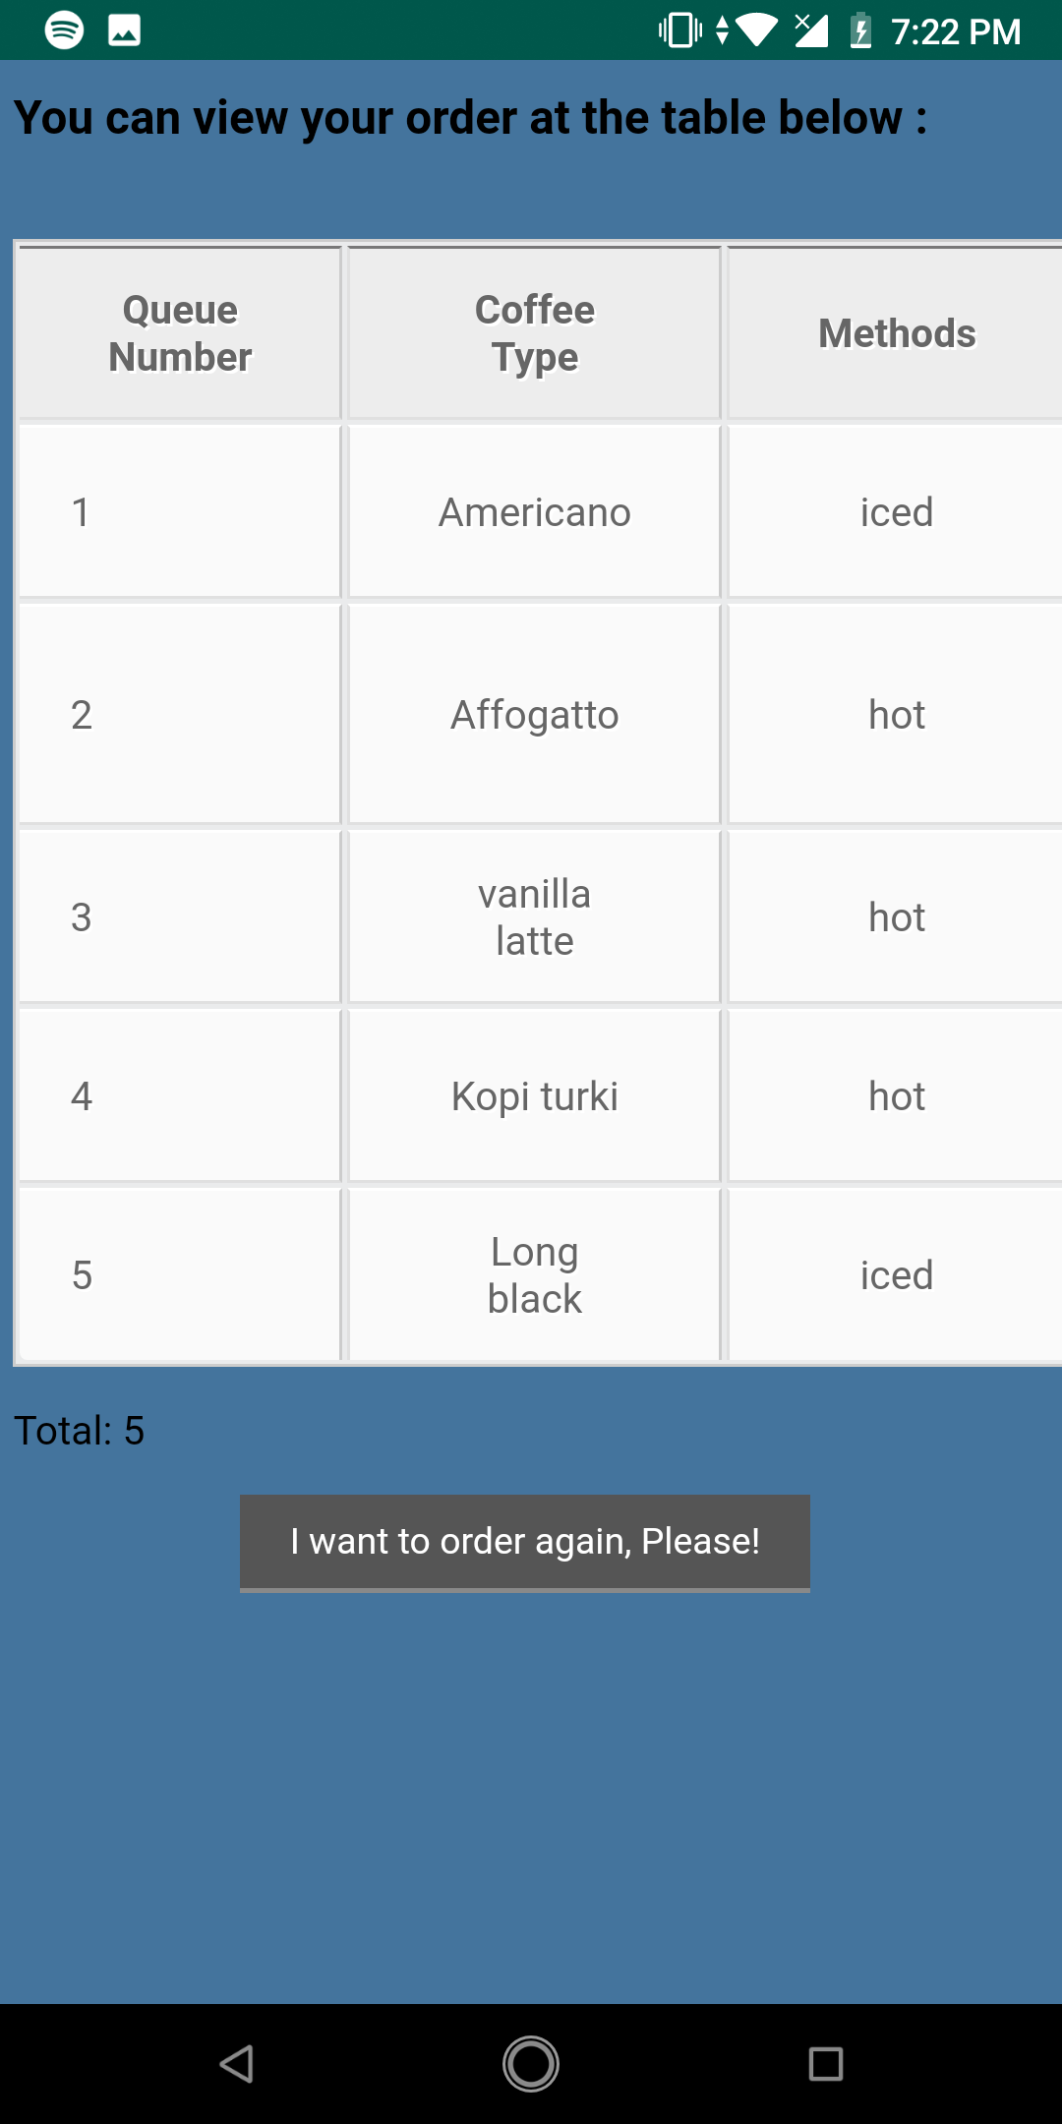
Melihat pesanan dengan button “List please!”

Slide 11
Teknis pengerjaan (urutan pengerjaan)
Pembuatan database
Penyusunan web secara offline
Styling web menggunakan CSS
Melakukan hosting pada web
Menghubungkan database secara online
Mengerjakan aplikasi android yang disusun dengan android studio

Slide 12
Terima kasih
Any question(s)?

